Slide 1
Bienvenidos
Notes:
Obligatoria para la primera clase (después no va).

Slide 2
Esta clase va a ser
grabada
Notes:
Colocar todas las clases.

Slide 3

Se viene el primer AfterClass…
Próximo viernes, 21:00 hs, hora Argentina
Tema a desarrollar:
repaso general de temas del módulo I del curso
Viernes 04/10, 21:00hs(Arg.)
Notes:
Obligatoria siempre

Slide 4
Clase 02. DISEÑO Y ARQUITECTURA BACKEND
Cookies, Sessions & Storage II
Notes:
Obligatoria siempre

Slide 5


Temario
1
2
3
Cookies, Sessions & Storage I
Cookies, Sessions & Storage II
Autorización y autenticación
Cookies
Dando identidad al cliente: sessions
Storage
Session Storage con Mongo Atlas
Acercamiento a nuestro primer login
Autenticación y Autorización
Estrategias de autenticación: Passport
Notes:
Recurso: Temario del curso - Se muestra al inicio de cada clase
- Tiene un aspecto similar a un calendario. - Resume rápidamente: título de la clase, número y contenidos que abarca
- Guía rápida tanto para docentes, como para estudiantes. - Para mayor ubicación en el curso, también muestra en un tamaño más pequeño lo sucedido la clase anterior y la siguiente.
- Se colocan los temas de la clase y deben enlazarse a la diapositiva correspondiente.

Slide 6

Objetivos de la clase
Comprender los métodos de almacenamiento de sesiones
Utilizar el almacenamiento de sesiones en un sistema de login

Slide 7
CLASE N°2
Glosario
Cookie: Pequeña parte de información que se almacena en el navegador al momento de visitar un sitio web, utilizado para conservar detalles de información útiles para el sitio web.
CookieParser : Módulo de Node que permite gestionar cookies desde el servidor, con el fin de poder obtenerlas, leerlas, escribirlas o eliminarlas.
Cookie.maxAge: Indica en milisegundos el tiempo de vida de la cookie. Si no se especifica, la cookie persistirá hasta que se elimine
Signed Cookie: Cookie firmada que permite agregar seguridad, la cual escucha si la cookie fue alterada, invalidándose en dado caso.
Session: Ciclo de interacción entre un sitio y un cliente, donde el cliente cuenta con un identificador de sesión para reconocimiento desde el servidor.
express-session: Módulo de Node que permite gestionar sesiones y almacenarlas en el servidor.

Slide 8

MAPA DE CONCEPTOS
Almacenamiento de una session
Mongo Atlas
File Storage
Utilidad
Primer login
Notes:
Se puede usar para comenzar o finalizar la clase, según sea más conveniente. La información de este slide es de relleno.
Recurso: Mapa de conceptos (genérico)
Muestra rápidamente los contenidos de la clase y cómo se relacionan. Ayuda a los estudiantes a evitar “perderse” durante la clase, al avanzar en un sentido lineal una diapositiva tras otra. El ejemplo pertenece a la primera clase del curso UX/UI.
Sugerencia: -También se pueden mostrar con un menor énfasis o colores apagados, aquellos contenidos de clases anteriores y que se vinculen con la actual.
-Resaltar con color los temas que se abordan en la clase.
Colores
Categorías principales: Pleno en #27282d con texto en blanco.
Categorías secundarias (o a destacar): Pleno en #393b43 con texto en blanco.
Categorías terciarias: Borde en #393b43 con texto en #222222.

Slide 9
Storage
Notes:
Usar para los módulos más importantes de la clase, donde se introducen conceptos que se ven en varios slides. No hay que usarla para todos los módulos.

Slide 10

PARA RECORDAR
Session
Una sesión es un vínculo que se genera cuando el cliente conecta con un servidor, este vínculo se representa por una sessionId, la cual se guarda en el navegador como identificador de la sesión. Sin embargo… ¿Dónde se guarda la sesión en el servidor?
Notes:
Usar para slides de sólo texto con el contenido más importante de la clase. En una presentación de 50 slides usar máximo 5 de estas.

Slide 11






Memory storage
El almacenamiento de una sesión por memory storage es exactamente igual a la persistencia en memoria que trabajamos la clase pasada. Es un almacenamiento muy peligroso, ya que si el servidor muere o se reinicia, la sesión morirá con él y no habrá forma de recuperarla.
Servidor
Servidor muere por un momento
Servidor vuelve a funcionar
Sessions
Sessions desaparecen con él
Sessions no vuelven y deben generarse desde 0
Notes:
Usar para slides de texto e imagen. Si no alcanza, no sobrecargar, usar otra con el mismo título para indicar que continúa el mismo módulo.

Slide 12
¿Cómo solucionar el problema de memory storage?
Una vez entendido el carácter de riesgo de almacenar una sesión en memoria, nos surge la duda: ¿cómo podríamos hacer persistir estas sesiones para evitar cualquier tema en el reinicio o caída repentina de un servidor?
Para dar solución a este inconveniente en la persistencia de datos, vamos a utilizar File Storage, es decir, guardar nuestra sesión en un archivo, para poder consultar las sessions de un lado diferente a la memoria del servidor.

Slide 13
File Storage

Slide 14
File storage
El File storage permitirá dar una persistencia de archivos a las sesiones que trabajamos, esto hará que el servidor pueda tomarlas de algún lado en caso de que algo inesperado llegase a pasar (un reinicio, o una caída).
Así, los usuarios pueden seguir haciendo consultas con sus sessionid, y el servidor podrá consultarlas del archivo que persiste en éste.
Es un recurso simple y que tiene sus defectos, sin embargo, es una solución sencilla para resolver el asunto de sesiones, sin tener que ocupar recursos de terceros.
Notes:
Usar para slides de texto e imagen. Si no alcanza, no sobrecargar, usar otra con el mismo título para indicar que continúa el mismo módulo.

Slide 15

File storage
Servidor vuelve a funcionar, toma las sessions de los archivos y no afecta a los usuarios
Servidor
Servidor guarda las sessions en archivos
Servidor muere por un momento
Sessions
Sessions persisten debido a que ahora están en un archivo
Notes:
Usar para slides de texto e imagen. Si no alcanza, no sobrecargar, usar otra con el mismo título para indicar que continúa el mismo módulo.

Slide 16
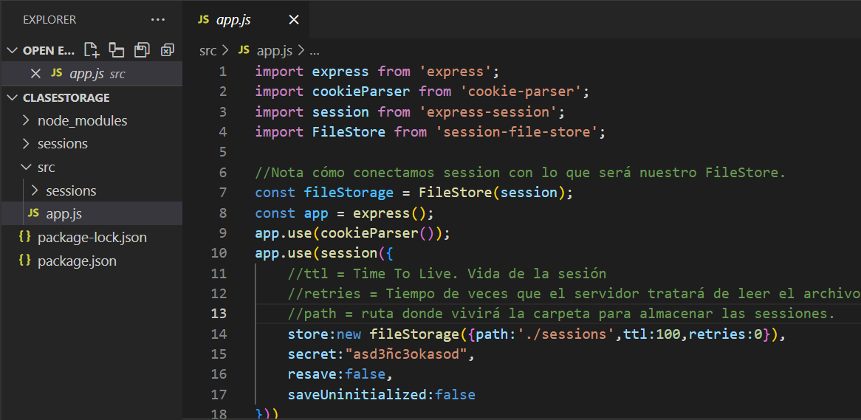
Utilizando File Storage en nuestro servidor.
Partiremos de hacer la instalación habitual con npm con el comando:
Posteriormente, inicializamos el fileStore como lo indica la imagen, esto utilizando los tres argumentos principales:
path, ttl, retires.

Slide 17
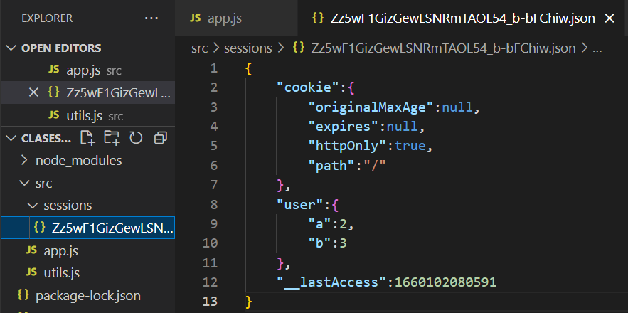
Al final, se generará un archivo con la información indicada

Slide 18

A considerar
Utilizando File Storage podemos notar que:
Aun cuando reiniciemos el servidor, la sesión persistirá en el tiempo indicado
Cuando llegue a expirar una sesión, el servidor generará un nuevo archivo con la consulta, indicando el nuevo sessionId.
Los archivos viejos no se limpian automáticamente, quedan en un cementerio de registros, lo cual puede generar complicaciones futuras.

Slide 19
Session Storage con Mongo Atlas
Notes:
Usar para los módulos más importantes de la clase, donde se introducen conceptos que se ven en varios slides. No hay que usarla para todos los módulos.

Slide 20


El siguiente paso para guardar sesiones
¡Seguro ya lo habías pensado! Si FileSystem terminará generando conflictos, ¿podría solucionarse con bases de datos? La respuesta es: sí, ¡y en qué forma!
Session puede trabajar de la mano de MongoDB para poder guardar una sesión en una base de datos, esto permitirá que las sesiones tengan una gestión más limpia, además de poder contar con autoeliminación de sesiones expiradas.

Slide 21

Database storage
Servidor vuelve a funcionar, consulta las sessions de la base de datos y el usuario nunca se enteró de la caída.
Servidor guarda las sesiones en una única base de datos
Servidor muere por un momento
Servidor
Sessions
La base de datos ni siquiera se entera.
Notes:
Usar para slides de texto e imagen. Si no alcanza, no sobrecargar, usar otra con el mismo título para indicar que continúa el mismo módulo.

Slide 22

Lo primero será contar con nuestra connection string
En este punto, podremos utilizar Mongo Atlas como DB en la nube. Si no contamos con un usuario en Mongo Atlas procederemos a crear una cuenta gratuita siguiendo los pasos enlistados a continuación…

Slide 23
Configuración
de Mongo Atlas
Notes:
Antes de empezar, toma en cuenta lo siguiente...

Slide 24
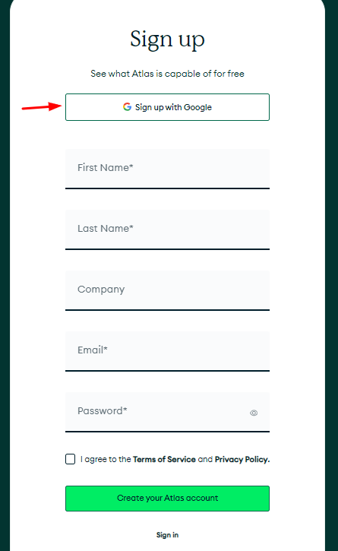

APROXIMACIÓN AL PROCESO
1. Realizar el Registro en el sitio
El registro puede realizarse mediante el formulario o mediante una cuenta Google.
Notes:
Usar para slides de texto e imagen. Si no alcanza, no sobrecargar, usar otra con el mismo título para indicar que continúa el mismo módulo.

Slide 25
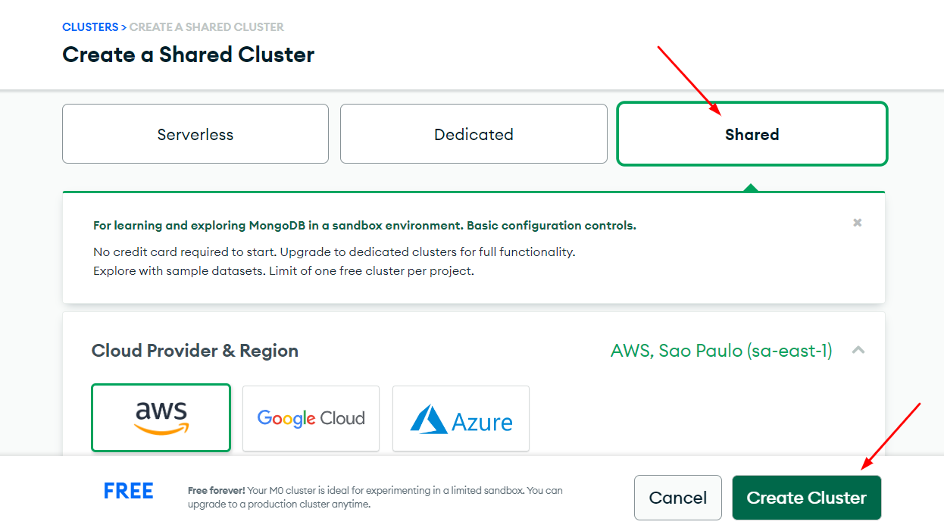
APROXIMACIÓN AL PROCESO
2. Seleccionamos la opción gratuita
(En la creación de nuestro Cluster)

Slide 26
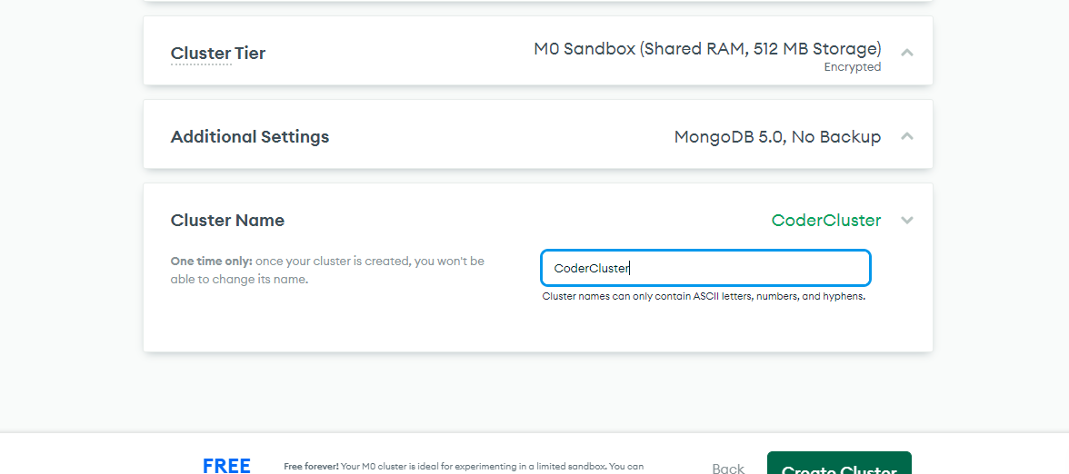
APROXIMACIÓN AL PROCESO
3. Configuramos nuestro Cluster y seteamos el nombre a trabajar

Slide 27
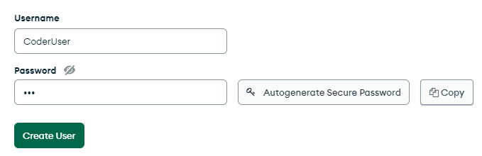
APROXIMACIÓN AL PROCESO
4. Seteamos a nuestro usuario y su respectivo password

Slide 28
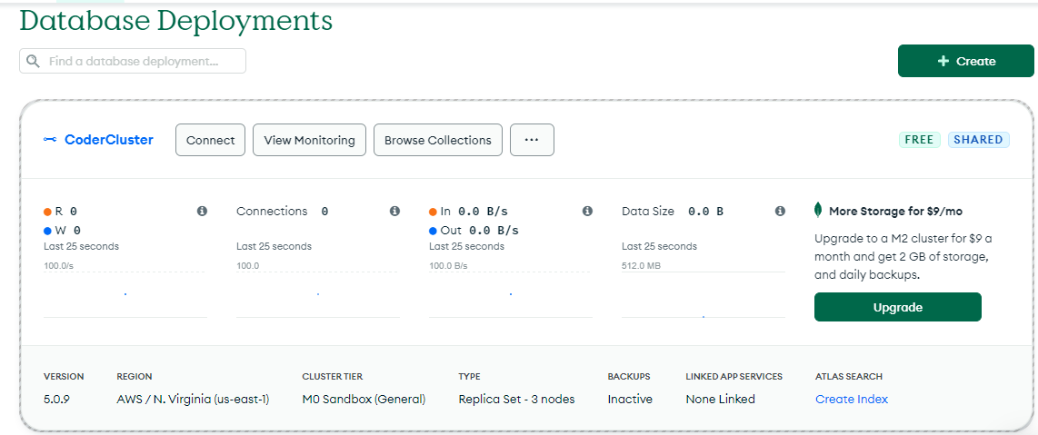
¡Listo! Ahora podremos conectar nuestra aplicación a la nube para el almacenamiento.

Slide 29
Obteniendo el “Connection String”
Notes:
Antes de empezar, toma en cuenta lo siguiente...

Slide 30
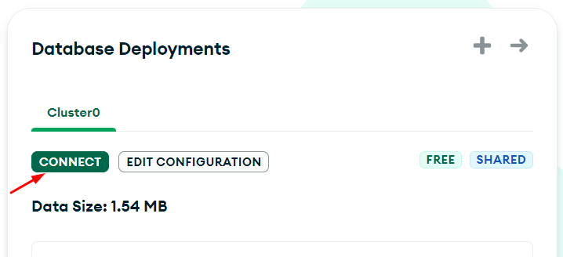
APROXIMACIÓN AL PROCESO
1. Presionamos en el botón “CONNECT” de nuestro Cluster

Slide 31
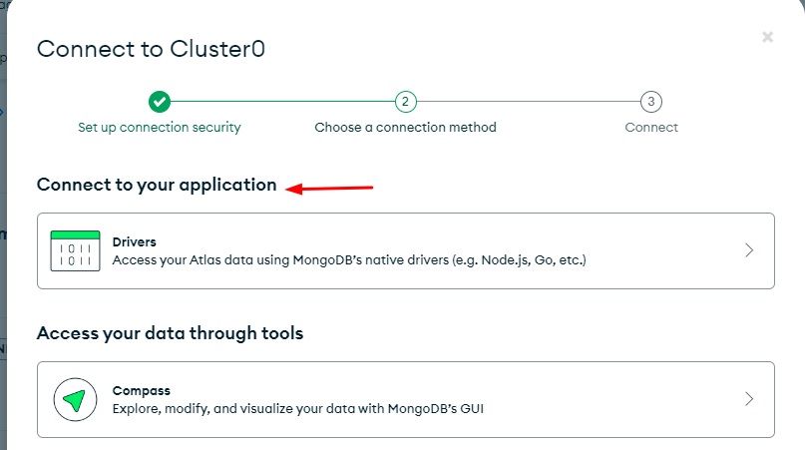
APROXIMACIÓN AL PROCESO
2. Seleccionamos la opción “Connect to your application”

Slide 32
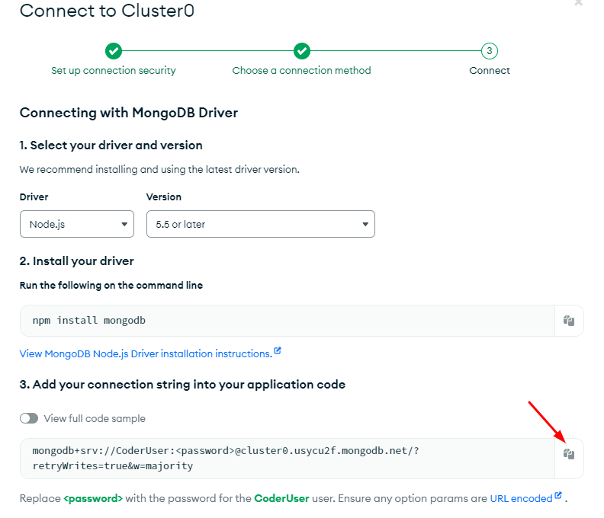
APROXIMACIÓN AL PROCESO
3. Por último copiamos el “connection string” para añadirlo a nuestra app.

Slide 33
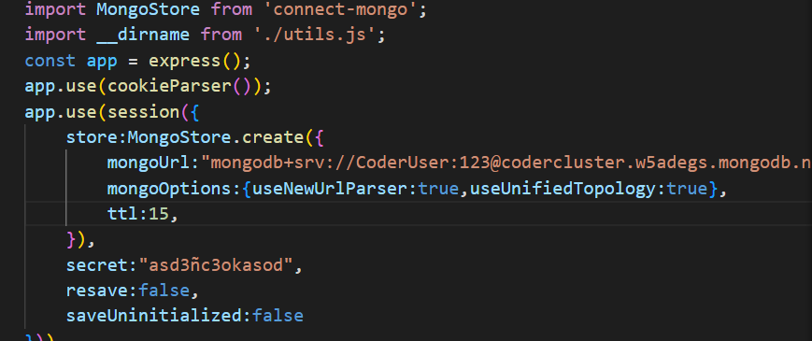
Nuestra configuración de session requerirá un nuevo módulo:

Slide 34
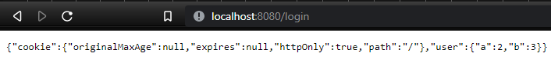
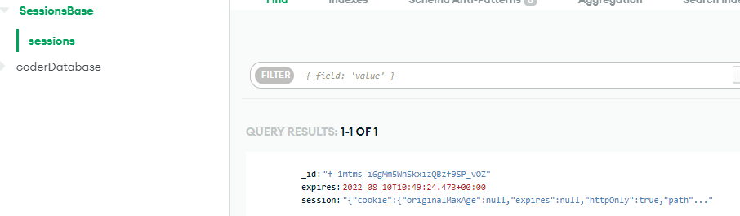
La petición de login se hace normal:
Y la sesión se almacenará en la base de datos

Slide 35
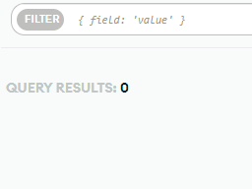
La maravilla del expires
El objeto sesión almacenado en la base de datos cuenta con un “expires”. Éste está basado en el ttl definido y se encargará de limpiarse automáticamente una vez que pase el tiempo de expiración. Esto

Slide 36

Pruebas de sesiones
Duración: 10 min
Notes:
Usar para Actividades en clase.

Slide 37

ACTIVIDAD EN CLASE
Pruebas de sesiones
Con base en un servidor de express
Desarrollar un sistema de storage para Mongo en Atlas y realizar pruebas siguientes:
Coloca el ttl = 15. Analiza el comportamiento de la sesión si hago peticiones constantes al endpoint de login. Revisa el tiempo de expiración.
Retira el ttl de la configuración y genera una nueva sesión. Analiza el tiempo de expiración que se genera por default
Notes:
Usar para las subsiguientes slides de Actividades en clase.

Slide 38
☕
Break
¡10 minutos y volvemos!
Notes:
Obligatoria siempre. A la hora del Break, entre 5 y 10 minutos. Considerar ubicar este espacio en un momento adecuado de la clase. Al volver, mostrar los resultados de la pregunta del anterior slide y generar un breve intercambio.

Slide 39
Acercamiento a nuestro
primer login
Notes:
Usar para los módulos más importantes de la clase, donde se introducen conceptos que se ven en varios slides. No hay que usarla para todos los módulos.

Slide 40

Hands on lab
En esta instancia de la clase repasaremos algunos de los conceptos vistos en clase con una aplicación
¿De qué manera?
El profesor demostrará cómo hacerlo y tú lo puedes ir replicando en tu computadora. Si surgen dudas las puedes compartir para resolverlas en conjunto de la mano de los tutores.
Tiempo estimado: 35-45min
Notes:
Profes: pueden aprovechar esta actividad para que los estudiantes la resuelvan por su cuenta. Dependerá, según su criterio, de cómo vengan con el tiempo.

Slide 41

HANDS ON LAB
Primer login por formulario
¿Cómo lo hacemos? Se levantará un sistema de login completo utilizando router + motor de plantillas Handlebars + base de datos para usuarios y sesiones +
Se deberá contar con una estructura de router para sessions en /api/sessions/ el cual contará con métodos para registrar a un usuario y para su respectivo login
Se deberá contar además con un router de vistas en la ruta base / para llevar al formulario de login, de registro y de perfil.

Slide 42
HANDS ON LAB
El formulario de registro insertará en la base de datos el usuario. El cual deberá contar con:
first_name
last_name
email
age
password
Se debe contar con el formulario de login el cual corroborará que el usuario exista en la base, y además genere un objeto user en req.session, indicando que puede utilizar la página.
Agregar validaciones a las rutas de vistas para que, si aún no estoy logueado, no pueda entrar a ver mi perfil, y si ya estoy logueado, no pueda volver a loguearme o registrarme.
En la vista de perfil, se deben arrojar los datos no sensibles del usuario que se haya logueado.

Slide 43
Reajustando autorización
Duración: 15min
Notes:
Usar para Actividades en clase.

Slide 44
ACTIVIDAD EN CLASE
Reajustando autorización
Con base en el proyecto realizado en el Hands on lab:
Cambiar la validación de rutas por middlewares de rutas públicas o privadas.
Las rutas públicas deben regresar siempre a la pantalla de login en caso de que no se reconozca una session activa.
Las rutas privadas deben regresar siempre a la pantalla de profile en caso de que haya una sesión activa en session.
Realizar un botón “logout” en la vista de perfil, que permita destruir la sesión y redireccionar a la vista de login.
Notes:
Usar para las subsiguientes slides de Actividades en clase.

Slide 45
CLASE 2
Cookies, Sessions & Storage II
Notes:
Editar: número y nombre de clase donde se plantea el tercer desafío

Slide 46

Implementación de login.
Notes:
Usar para desafíos entregables.

Slide 47
ACTIVIDAD PRÁCTICA
Implementación de login
Consigna
Ajustar nuestro servidor principal para trabajar con un sistema de login.
Aspectos a incluir
Deberá contar con todas las vistas realizadas en el hands on lab, así también como las rutas de router para procesar el registro y el login.
Una vez completado el login, realizar la redirección directamente a la vista de productos.
Agregar a la vista de productos un mensaje de bienvenida con los datos del usuario
Agregar un sistema de roles, de manera que si colocamos en el login como correo adminCoder@coder.com, y la contraseña adminCod3r123, el usuario de la sesión además tenga un campo
Todos los usuarios que no sean admin deberán contar con un rol “usuario”.
Implementar botón de “logout” para destruir la sesión y redirigir a la vista de login
Notes:
Desarrollo de un desafío entregable.

Slide 48
ACTIVIDAD PRÁCTICA
Implementación de login
Formato
Link al repositorio de Github sin node_modules
Sugerencias
Recuerda que las vistas son importantes, más no el diseño, concéntrate en la funcionalidad de las sesiones antes que en la presentación.
Cuida las redirecciones a las múltiples vistas.
Tu código se testeará a partir de este documento
Notes:
Desarrollo de un desafío entregable.

Slide 49
¿Preguntas?
Notes:
Obligatoria. Se sugiere ubicar al finalizar la explicación de algún tema, para abrir formalmente el espacio de preguntas y ordenar la interacción.

Slide 50
Opina y valora
esta clase
Notes:
Obligatoria siempre.

Slide 51
Resumen
de la clase hoy
Configuración de un Login completo
Storage de sessions en file System
Storage de sessions en MongoDB
Notes:
Obligatoria siempre. Completar el resumen con palabras claves de lo visto. En caso de cerrar con el “mapa de conceptos” se puede sacar.

Slide 52
Muchas gracias.
Notes:
Todas las clases

Slide 53
Notes:
Todas las clases

